Slide 1
О демографической ситуации в Минской области и реализации в 2024 году Государственной программы «Здоровье народа и демографическая безопасность»

Slide 2
Демографическая политика – целенаправленная деятельность государственных органов и иных социальных институтов в сфере регулирования процессов воспроизводства населения
Меры демографической политики
экономические
(оплачиваемые отпуска, листки нетрудоспособности по уходу за больным ребенком; пособия при рождении ребенка; ссуды, кредиты., налоговые и жилищные льготы – для повышения рождаемости и т.д.)
административно-правовые
(законодательные акты, регулирующие возраст вступления в брак, разводимость, отношения к абортам и контрацепции, имущественное положение матери и детей
при распаде брака, режим труда работающих женщин и т.д.)
воспитательные, пропагандистские
(формирование общественного мнения, норм и стандартов демографического поведения; определение отношения к религиозным нормам, традициям и обычаям; политика планирования семьи; половое образование молодежи и т.д.)
Уровни демографической политики
межгосударственный
региональный
семейный

Slide 3
Реализация государственной демографической политики в Республике Беларусь
Основной формой реализации Закона Республики Беларусь «О демографической безопасности Республики Беларусь» являются государственные программы в области обеспечения демографической безопасности
В Республике Беларусь реализованы три Национальные программы демографической безопасности Республики Беларусь, утвержденные Указами Главы государства от 26.03.2007 № 135 (на 2007-2010 годы) и от 11.08.2011 № 357 (на 2011-2015 годы), постановлением Совета Министров Республики Беларусь от 14.03.2016 № 200 (2016 – 2020 годы)
В настоящее время реализуется Государственная программа «Здоровье народа и демографическая безопасность» на 2021 – 2025 годы, утвержденная постановлением Совета Министров Республики Беларусь от 19.01.2021 № 28
Основная цель Государственных программ – стабилизация численности населения

Slide 4
Основные угрозы национальной безопасности
депопуляция (снижение численности населения)
снижение темпов рождаемости
общее старение нации
ухудшение других показателей демографии и здоровья нации

Slide 5
ГОСУДАРСТВЕННАЯ ПРОГРАММА «ЗДОРОВЬЕ НАРОДА И ДЕМОГРАФИЧЕСКАЯ БЕЗОПАСНОСТЬ» НА 2021 – 2025 ГОДЫ
Численность населения на 1 января 2024 г. – 1 460 289 человек
Лица трудоспособного возраста – 58,1%
Лица старше трудоспособного возраста – 23,9%
Сельское население – 46,9%
Городское население – 53,1%

Slide 6
ГОСУДАРСТВЕННАЯ ПРОГРАММА «ЗДОРОВЬЕ НАРОДА И ДЕМОГРАФИЧЕСКАЯ БЕЗОПАСНОСТЬ» НА 2021 – 2025 ГОДЫ
Целью Государственной программы является создание условий для улучшения здоровья населения с охватом всех этапов жизни, повышения качества и доступности услуг системы здравоохранения.
Государственная программа включает следующие подпрограммы: подпрограмма 1 «Семья и детство»;
подпрограмма 2 «Профилактика и контроль неинфекционных заболеваний»;
подпрограмма 3 «Предупреждение и преодоление пьянства и алкоголизма, охрана психического здоровья»;
подпрограмма 4 «Противодействие распространению туберкулеза»;
подпрограмма 5 «Профилактика ВИЧ-инфекции»;
подпрограмма 6 «Обеспечение функционирования системы здравоохранения Республики Беларусь».

Slide 7
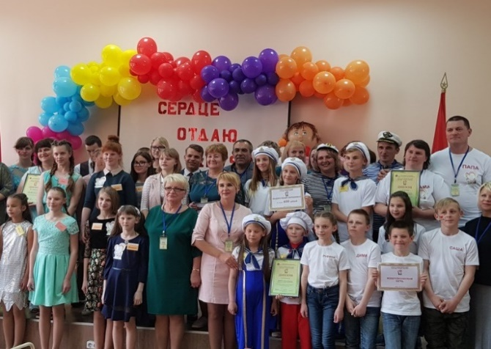
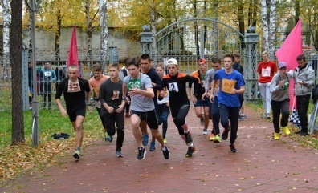
ПОДПРОГРАММА 1 «СЕМЬЯ И ДЕТСТВО»
Семейная политика в Республике Беларусь реализуется посредством:
выплаты пособий в связи с рождением и воспитанием детей;
предоставления семейного капитала многодетным семьям;
предоставления государственной поддержки многодетным семьям при строительстве (реконструкции) жилья;
осуществления социального обслуживания семей с детьми;
предоставления гарантий и льгот в сфере образования, здравоохранения, пенсионного, трудового, налогового и жилищного законодательства;
поощрения труда материнства государственной наградой – орденом Матери

Slide 8
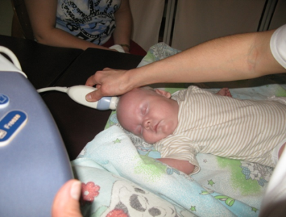
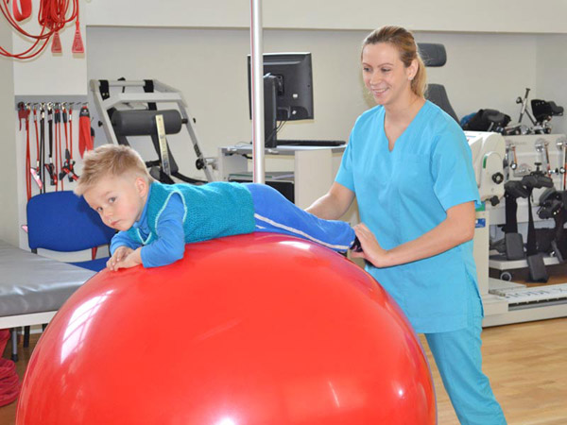
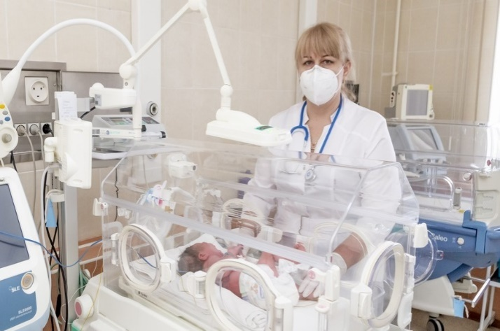
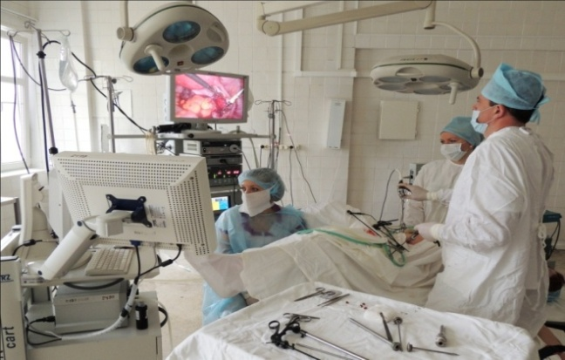
СОВЕРШЕНСТВОВАНИЕ СИСТЕМЫ ОХРАНЫ ЗДОРОВЬЯ
МАТЕРИ И РЕБЕНКА
*Успешно осваиваются современные технологии выхаживания глубоко недоношенных детей
*Осуществляется предабортное психологическое консультирование
*Проводится пренатальный скрининг врожденных пороков развития и наследственных заболеваний плода
*Функционируют 8 межрайонных центров раннего вмешательства
*Внедрены новые формы и методы работы по профилактике детского травматизма на базе 4-х модельных центров по обучению родителей основам безопасной жизнедеятельности детей

Slide 9
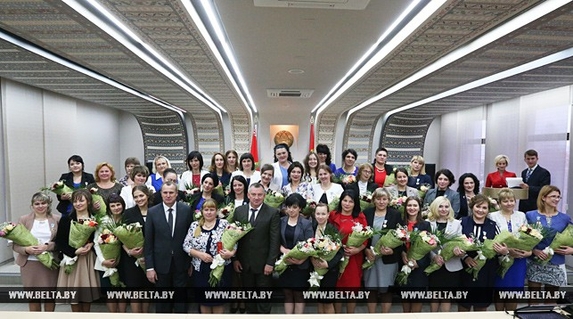
ПОДПРОГРАММА 1 «СЕМЬЯ И ДЕТСТВО»
Ордена Матери удостоены 2695 многодетных матерей, из них 197 – в 2021 году, 175 – в 2022 году, за 9 месяцев 2024 – 69 матерей

Slide 10
ЕДИНОВРЕМЕННАЯ МАТЕРИАЛЬНАЯ ПОМОЩЬ К НОВОМУ УЧЕБНОМУ ГОДУ
К 2024/2025 учебному году выплата единовременной материальной помощи произведена 20 356 многодетным семьям на 41 548 школьников на сумму 5406,тыс. рублей.

Slide 11
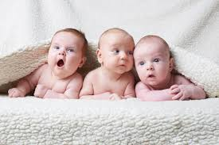
ПОДПРОГРАММА 1 «СЕМЬЯ И ДЕТСТВО»
Единовременную выплату при рождении двоих и более детей на приобретение детских вещей первой необходимости за 9 месяцев 2024 года получили 72 семьи на 144 ребенка.
Семейный капитал назначен 23 500 многодетным семьям
Ежегодно проводится работа по обеспечению противопожарной безопасности домовладений (квартир) многодетных семей
За 9 месяцев 2024 года израсходовано 247,3 тыс. рублей

Slide 12
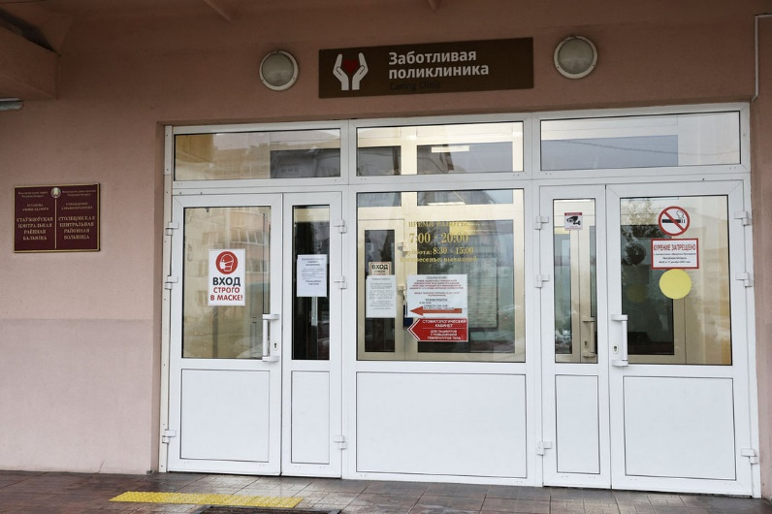
ПОДПРОГРАММА 2 «ПРОФИЛАКТИКА И КОНТРОЛЬ НЕИНФЕКЦИОННЫХ ЗАБОЛЕВАНИЙ»
Мероприятия подпрограммы направлены на:
формирование приверженности к здоровому образу жизни
профилактику неинфекционных заболеваний
улучшение доступности первичной медицинской помощи
снижение преждевременной смертности и стабилизацию инвалидности населения, наступивших по причине неинфекционных заболеваний

Slide 13
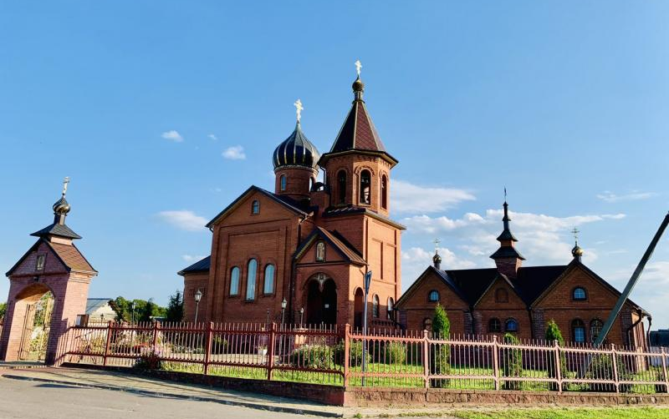
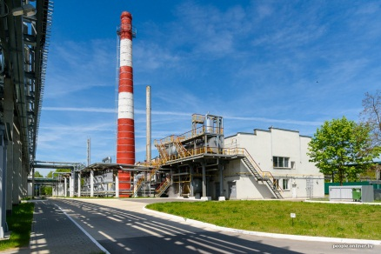
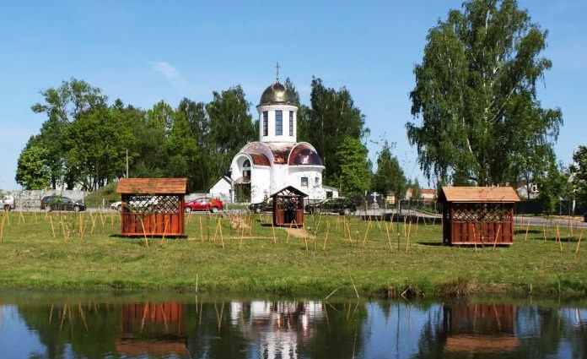
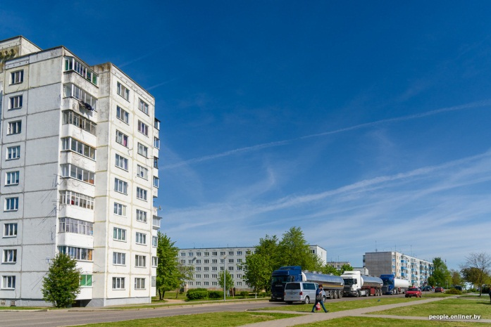
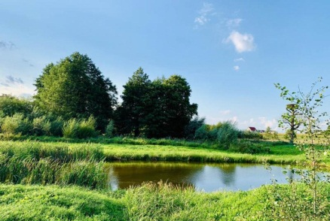
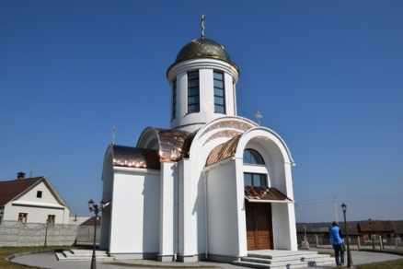
ПОДПРОГРАММА 2 «ПРОФИЛАКТИКА И КОНТРОЛЬ НЕИНФЕКЦИОННЫХ ЗАБОЛЕВАНИЙ»
По итогам 9 месяцев 2024 года в проект «Здоровые города и поселки» вовлечен 81 населенный пункт
аг. Налибоки (Столбцовский р-н)
аг. Острошицы (Логойский р-н)
г. Свислочь (Пуховичский р-н)

Slide 14
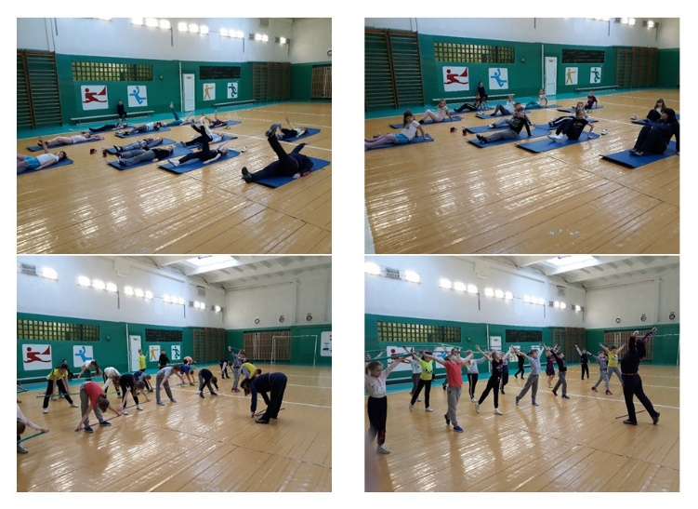
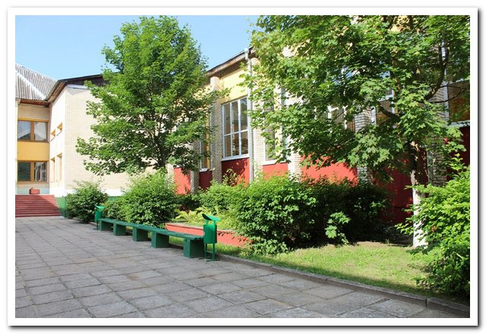
ПОДПРОГРАММА 2 «ПРОФИЛАКТИКА И КОНТРОЛЬ НЕИНФЕКЦИОННЫХ ЗАБОЛЕВАНИЙ»
ПРОФИЛАКТИЧЕСКИЙ ПРОЕКТ
ГУО «Вилейская гимназия № 2»
ГУО «Средняя школа № 4 г. Несвижа»
в рамках проекта «Школа здоровья» 403 учреждений общего среднего образования Минской области подтвердили свое соответствие реализуемому проекту или его критериям.

Slide 15
ПОДПРОГРАММА 2 «ПРОФИЛАКТИКА И КОНТРОЛЬ НЕИНФЕКЦИОННЫХ ЗАБОЛЕВАНИЙ»
В амбулаторно-поликлинических учреждениях Минской области работают 520 врачей общей практики, 569 помощников врача по амбулаторно-поликлинической работе
Удельный вес врачей общей практики, работающих в команде 87,1%
В первичном звене здравоохранения области созданы 453 команды врача общей практики
Во всех центральных районных (Жодинской городской) больницах выполняются велоэргометрия, холтеровское мониторирование ЭКГ, суточное мониторирование артериального давления, ЭХО-КГ

Slide 16
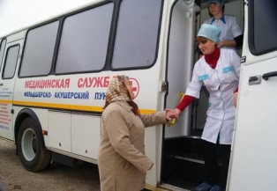
Организация работы передвижных фельдшерско-акушерских пунктов
ПРЕИМУЩЕСТВО передвижных фельдшерско-акушерских пунктов: альтернатива стаионарному фельдшерско-акушерскому пункту, мобильность (полностью автономен, может использоваться в любом месте и в любое время)
Количество выездов | 4429
Количество посещений | 69 269
Направлено на госпитализацию | 245
Выполнено ЭКГ | 24 679
Забор крови общеклинический | 15 452
Забор крови биохимический | 14 766
ПСА | 5565
Цитологическое исследование женщин | 3051
УЗИ | 830
Количество профосмотров работающего населения | 6931
РЕЗУЛЬТАТЫ:
Доступность
Раннее выявление заболеваний
Вакцинация
Контроль состояния здоровья и лечения
Всего 26 фельдшерско-акушерских пунктов

Slide 17
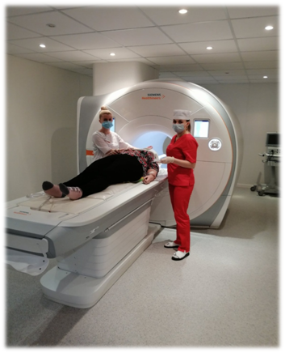
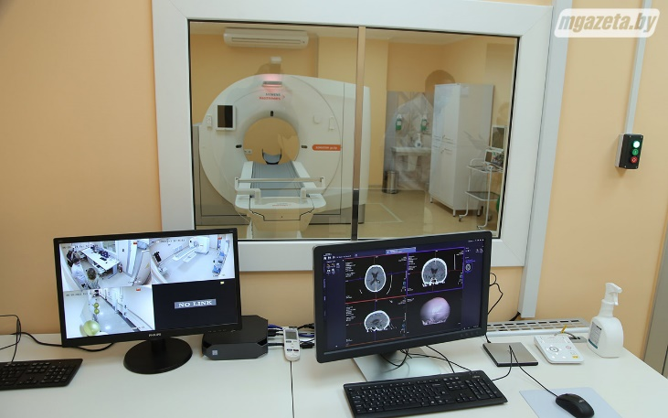
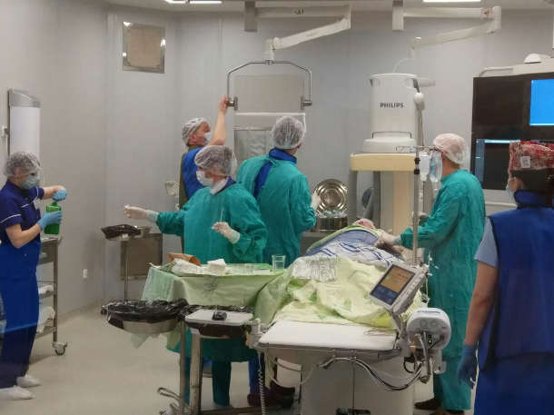
СОЗДАНИЕ МЕЖРАЙОННЫХ ЦЕНТРОВ СПЕЦИАЛИЗИРОВАННОЙ МЕДИЦИНСКОЙ ПОМОЩИ
в г. Борисове, г. Молодечно и г. Солигорске
Все центры обеспечены аппаратами КТ, МРТ, ангиографическими комплексами
За 9 месяцев 2024 года в учреждениях здравоохранения Минской области в эксплуатацию введены: 1 компьютерный томограф в УЗ «Минская ЦРКБ» и 1 магнитно-резонансный томограф в УЗ «МОКБ»

Slide 18
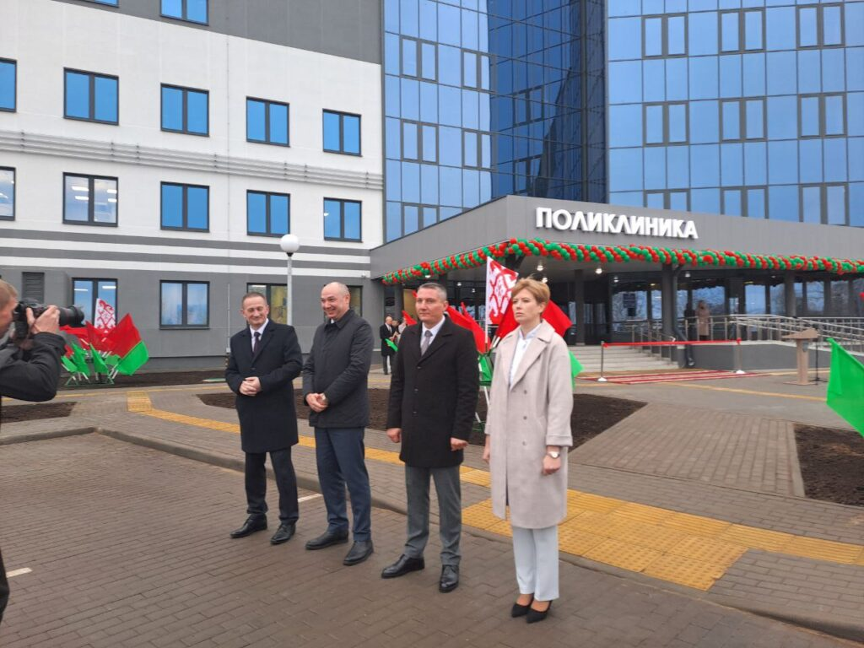
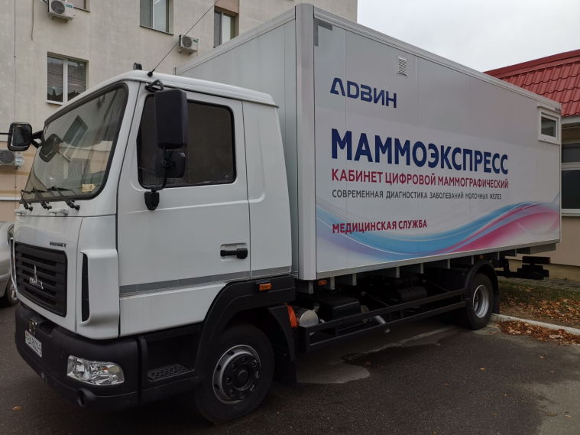
Улучшение доступности медицинской помощи населению
Введена в эксплуатацию поликлиника в г.Смолевичи на 250 посещений в смену детского населения и 110 посещений стоматологического приема
Введен в эксплуатацию передвижной маммограф в УЗ «Марьиногорская ЦРБ»

Slide 19
Объём потребления алкоголя на душу населения в возрасте 15 лет и старше в абсолютном алкоголе
Районы | Литров | Районы | Литров
Березинский район | 8,0 | Мядельский район | 6,4
Борисовский район | 7,4 | Несвижский район | 7,6
Вилейский район | 5,3 | Пуховичский район | 7,6
Воложинский район | 5,1 | Слуцкий район | 8,0
Дзержинский район | 8,0 | Смолевичский район | 5,4
Клецкий район | 5,9 | Солигорский район | 8,9
Копыльский район | 6,3 | Стародорожский район | 7,6
Крупский район | 6,3 | Столбцовский район | 8,0
Логойский район | 7,3 | Узденский район | 6,5
Любанский район | 8,0 | Червенский район | 7,2
Минский район | 7,8 | Город Жодино | 7,7
Молодечненский район | 6,8 | По Минской области | 7,4

Slide 20
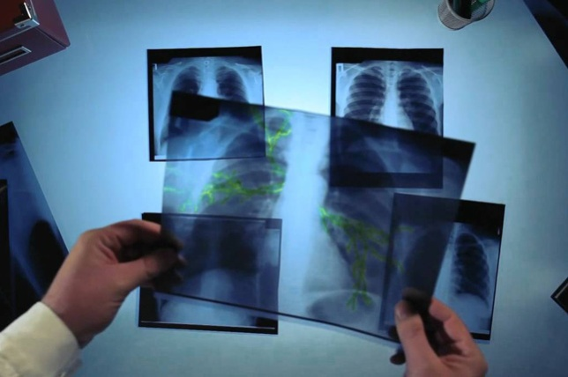
ПОДПРОГРАММА 4 «Противодействие распространению туберкулеза»

Slide 21
ПОДПРОГРАММА 5 «Профилактика ВИЧ-инфекции»
В результате реализации подпрограммы
увеличилось количество лиц, протестированных на наличие ВИЧ
поддерживается на высоком уровне процент беременных ВИЧ-инфицированных женщин и рожденных ими детей, получивших препараты для медикаментозной профилактики вертикального пути передачи ВИЧ
100% детей, рожденных ВИЧ-инфицированными матерями, обеспечиваются бесплатными адаптированными молочными смесями для заместительного вскармливания на первом году жизни

Slide 22
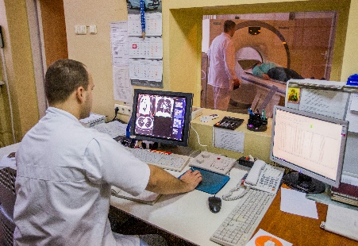
ПОДПРОГРАММА 6 «Обеспечение функционирования системы здравоохранения Республики Беларусь»
В рамках реализации подпрограммы 6 «Обеспечение функционирования системы здравоохранения Республики Беларусь» проводятся мероприятия по оказанию медицинской помощи населению, укреплению материально-технической базы, информатизации организаций здравоохранения, внедрению электронной карты пациента, развивается телемедицина

